Slide 1


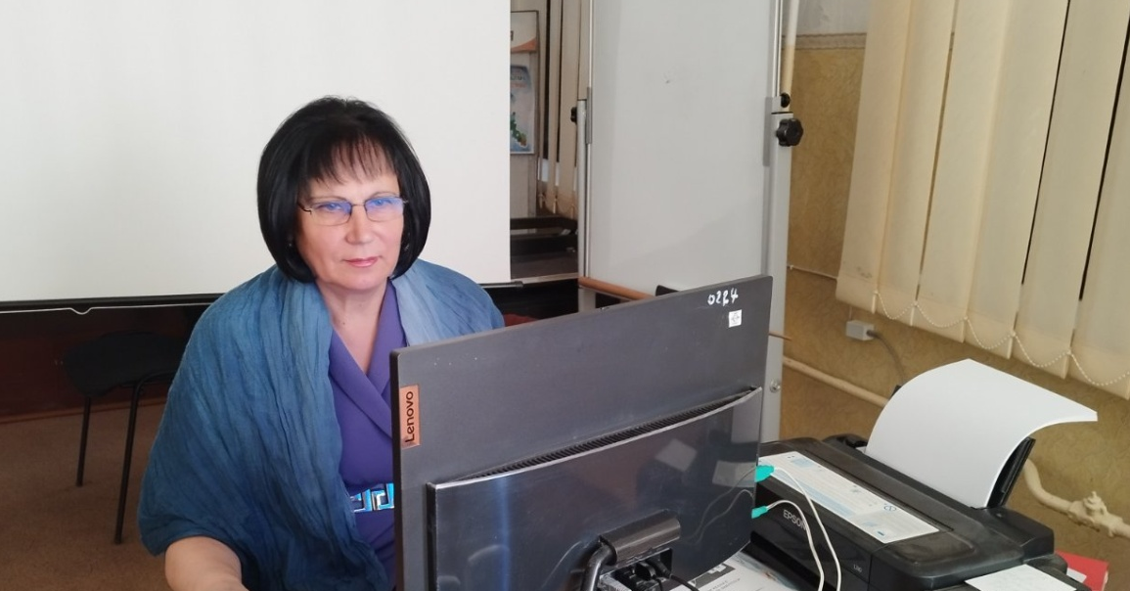

МИНИСТЕРСТВО ПРОСВЕЩЕНИЯ
ПРИДНЕСТРОВСКОЙ МОЛДАВСКОЙ РЕСПУБЛИКИ
Воспитательная практика
гражданско-патриотической направленности
«МЫ ПРИДНЕСТРОВСКИЙ НАРОД»
Автор воспитательной практики:
классный руководитель 8-9-х классов
направления «Профориентация»
МОУ «Учебно-профориентационный центр»
города Тирасполя
Хильчук Оксана Антоновна
В П
Тирасполь: 3. 11. 2025 года

Slide 2

Если ты думаешь на год вперёд – посади семя.
Если ты думаешь на десятилетия вперёд – посади дерево.
Если ты думаешь на век вперёд – воспитай человека!
АКТУАЛЬНОСТЬ ВОСПИТАТЕЛЬНОЙ ПРАКТИКИ
В современных условиях вопрос гражданско-патриотического воспитания молодёжи является одной из ключевых проблем, стоящих перед каждым родителем, обществом и государством в целом.
Система образования призвана обеспечить воспитание патриотов и граждан правового, демократического, социального государства, уважающих права и свободу личности и обладающих высокой нравственностью.
В П

Slide 3
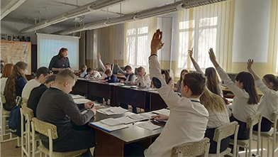
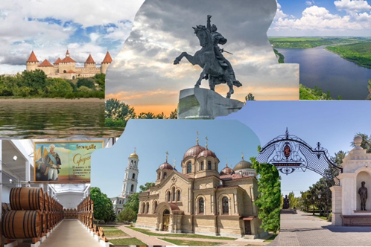
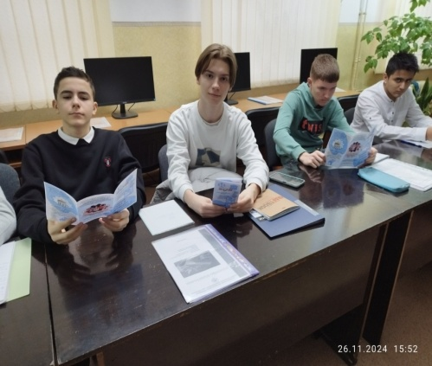

1
2
Задачи:
Цель:
воспитание у обучающихся активной гражданской позиции, гражданской ответственности, основанной на традиционных культурных, духовных и нравственных ценностях современного общества;
формирование патриотизма, чувства гордости за свою Родину,
воспитание уважения и интереса к родному краю, своей родословной, к культуре, языкам, традициям и обычаям народов, проживающих в Приднестровье;
выявление и использование наиболее эффективной практики гражданско-патриотического воспитания
создание условий для приобщения обучающихся к общечеловеческим ценностям
в формировании социально активной личности гражданина и патриота, обладающей чувством национальной гордости, гражданского достоинства, любви к Родине, своему народу
В П

Slide 4

Долгосрочный, широкомасштабный профориентационный проект: «УЧИСЬ И РАБОТАЙ В ПРИДНЕСТРОВЬЕ»

Slide 5
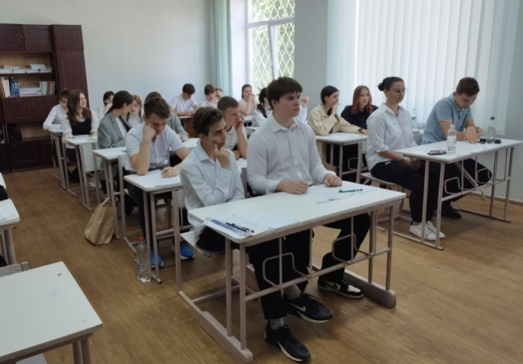
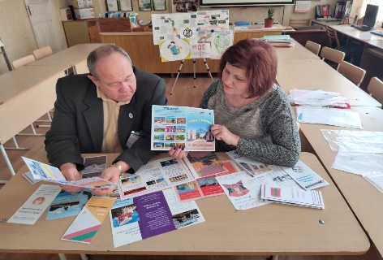
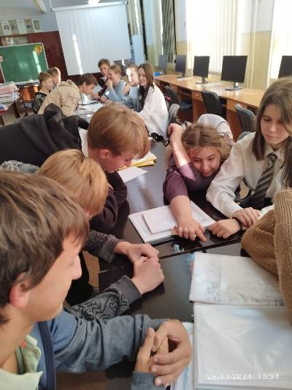
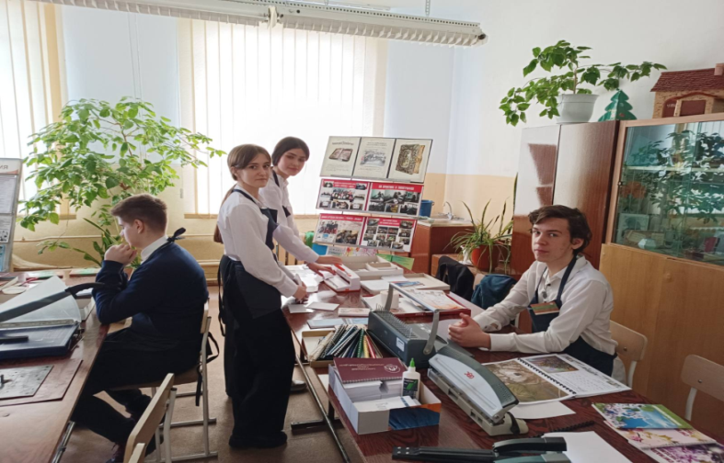
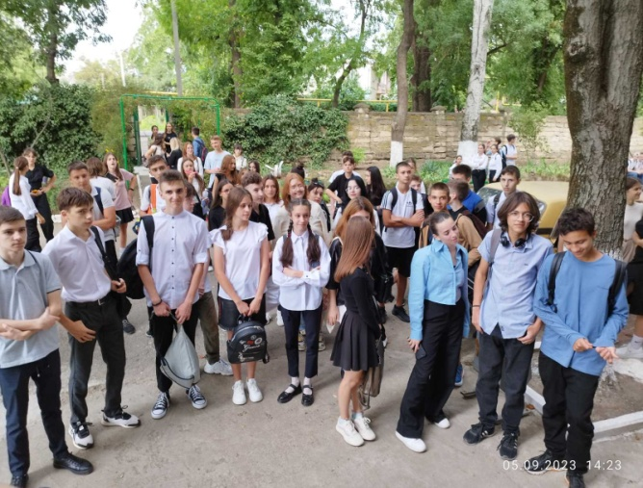
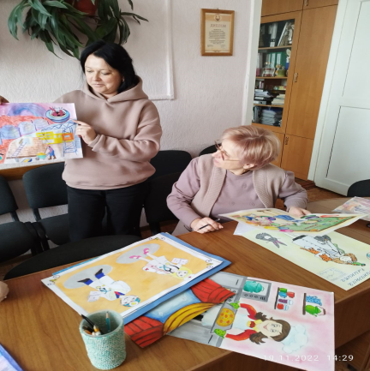
Основанием для реализации воспитательной практики
« МЫ ПРИДНЕСТРОВСКИЙ НАРОД»
послужили следующие нормативно-правовые документы:
- «Концепции трудового воспитания и профориентационной работы
в организациях образования Приднестровской Молдавской Республики»;
- «Программы профориентация» для учащихся 8-9-х классов организаций основного общего образования ПМР;
- «План воспитательной и психологической работы МОУ «УПЦ»;
- «Положения о профессиональных пробах»

Slide 6

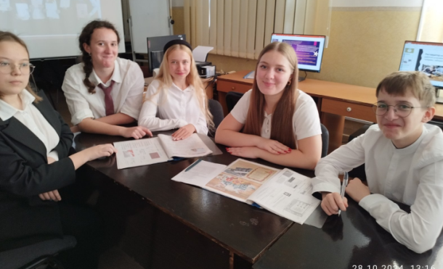


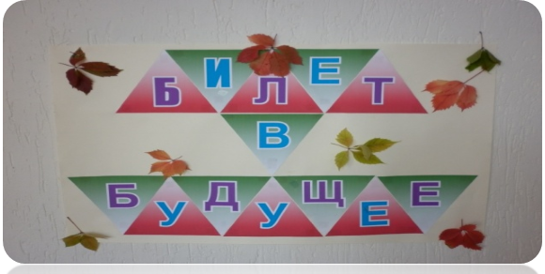


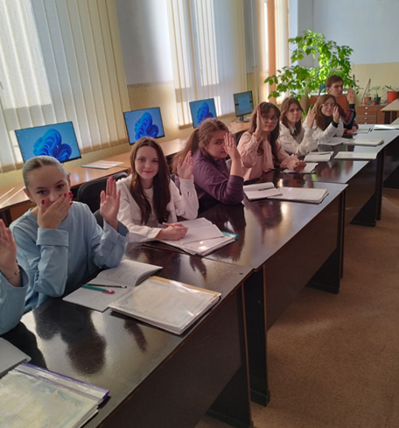



Ознакомительный этап – «Мир профессий»,
в поисках профессий
Этап социальных проб –
«Билет в будущее»,
шаг в профессию,
погружение в профессию
ЭТАПЫ РЕАЛИЗАЦИИ 2020-2025
Этап социальных практик –
«Профориентир Приднестровья»,
путь к успеху, социализация

Slide 7

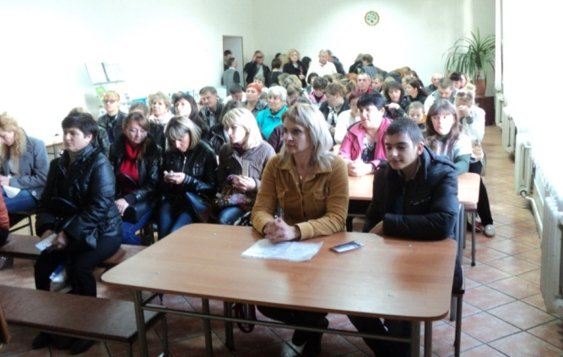
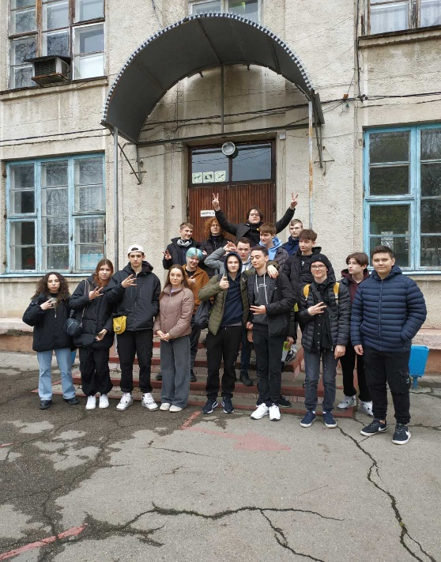
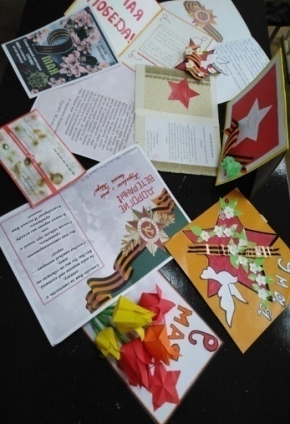
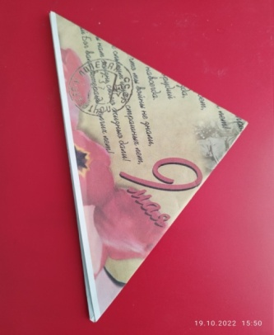
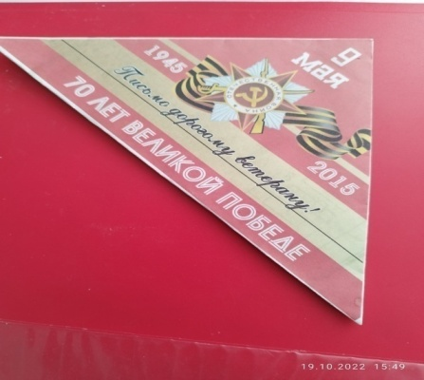

РЕАЛИЗАЦИЯ ВОСПИТАТЕЛЬНОЙ ПРАКТИКИ
Проведение цикла классных часов по гражданско-патриотическому воспитанию в 8-9-х классах;
Участие в акциях: «Открытка ветерану», «Письмо ветерану», «Георгиевская ленточка», «Твори добро», «Любимому городу нашу заботу»;
Участие в программе «Волонтерство»;
Участие в ИОУ: городских, республиканских, студенческих;
Участие в «Покровских чтениях»; «Педагогических чтениях»;
Конкурс чтецов (стихи о войне, стихи о доброте, стихи любви);
Проведение заочных экскурсий по предприятиям и учреждениям города:
Дни открытых дверей;
Мастер-классы;
Родительские собрания – круглые столы: «Профессия и время»;
Совместные праздники в классе: «Живая легенда».

Slide 8

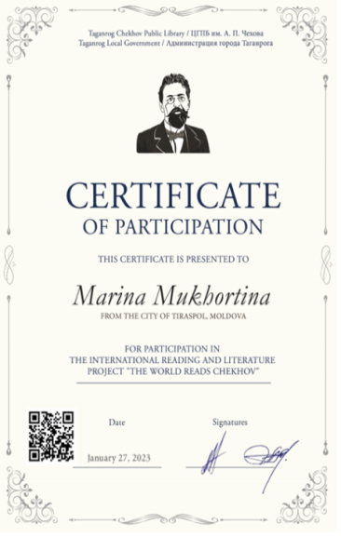
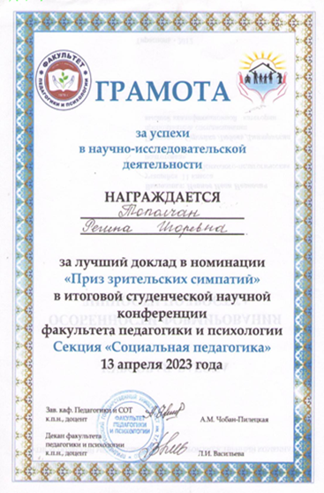


Конкурс видеороликов:
«Столица в объективе тридцатилетия Республики»;
Конкурс листовок «Охрана репродуктивного здоровья» -
«Семья – это самое ценное в жизни человечества»;
Выставка объемных макетов «Мой любимый город»;
Конкурс социальной рекламы «Улица, транспорт и мы».
Онлайн –флешмоб «Профессия моей мечты»
Конкурс «Герой нашего времени», приуроченного
30 годовщине Бендерской трагедии.
Конкурс, «Акция, Мир читает Чехова А. П.»,
библиотека Таганрога, проект «Последнее прости»
Конкурс детских сочинений и рисунков, посвященных
80-летию полного освобождения Ленинграда
от фашистской блокады
В П

Slide 9
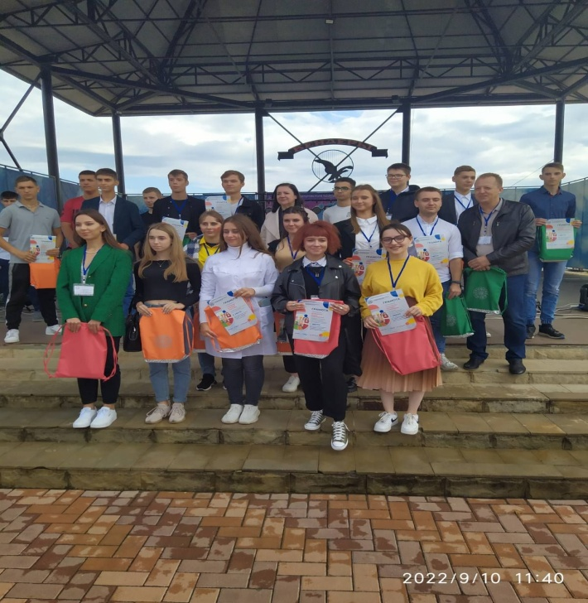

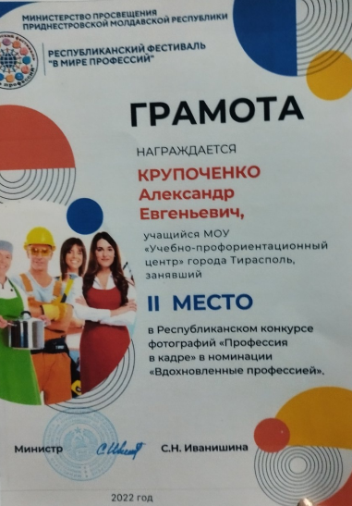
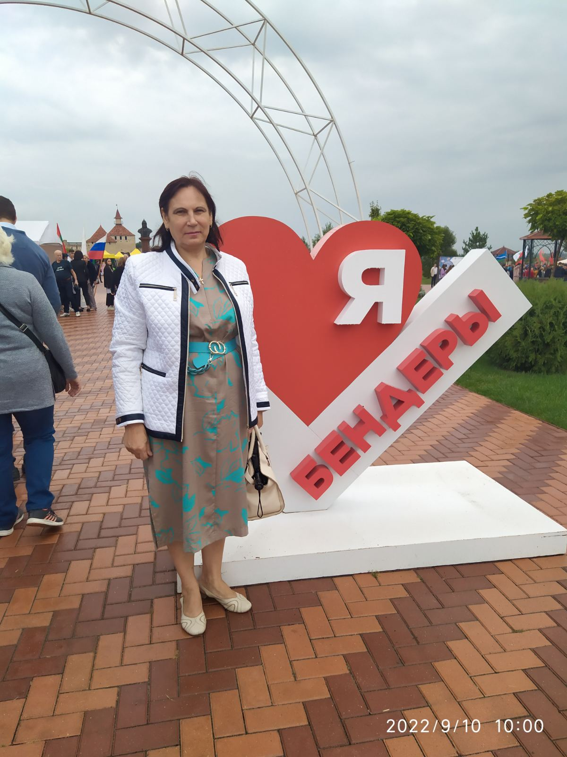
РЕСПУБЛИКАНСКИЙ ФЕСТИВАЛЬ
«В мире профессий» в номинации:
- конкурс фотографий «Профессии в кадре»;
- конкурс «Мультимедийных презентаций;
- конкурс интервью «Интересные профессии»;
конкурс онлайн-флешмоб «Профессия моей мечты»;
конкурс стихотворений «Профессии от А до Я»,
«Выбор профессии важное дело!»;
конкурс видео «Профессия в объективе»
В П

Slide 10
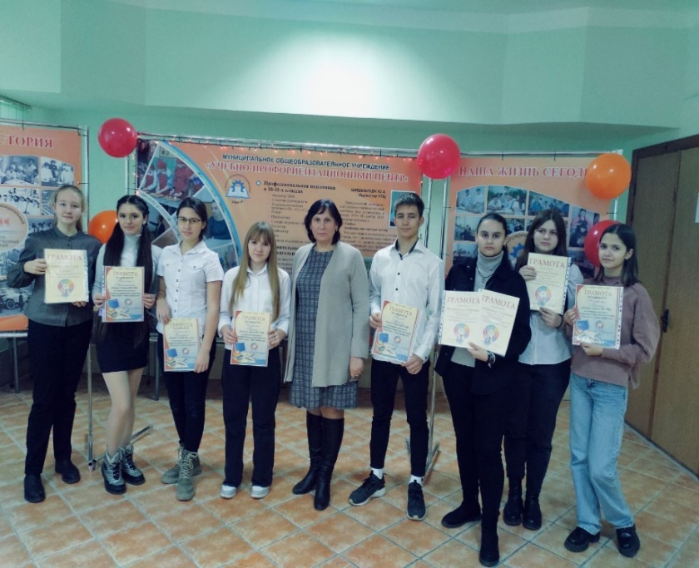
Количественные показатели:
в реализацию программы практики вовлечены
образовательные учреждения и предприятия г. Тирасполя, специалисты, представители разных профессий, выпускники;
- в воспитательных мероприятиях приняли участие 570 учащихся 8-9-х классов общеобразовательных организаций г. Тирасполя;
- использованы рисунки, коллажи, презентации, фотоматериалы.
Качественные показатели
- заложено начало понимания высоких гражданско-патриотических чувств гордости за свой народ, его историю, традиции, культурные достижения;
- обращение к духовному опыту предшествующих поколений;
- воспитание активной жизненной позиции учащихся и их патриотического сознания как основы личности.
В П

Slide 11
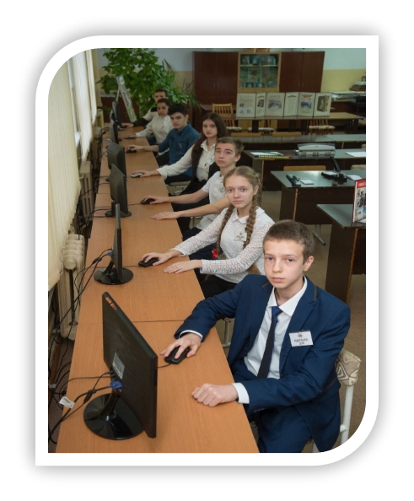
Сводная таблица участников воспитательной практики
№ п/п | Показатели |  | Учебный год |  |  | Итого
 |  |  | 2020-2022 | 2022-2024 | 2024-2026
1 | Всего участников |  | 678 | 989 | 750 | 2417
2 | Классные часы | кол-во | 256 | 296 | 189 | 741
 |  | % | 38 | 30 | 25 | 31
3 | Конкурсы | кол-во | 31 | 90 | 71 | 192
 |  | % | 4 | 9 | 9 | 8
4 | Акции | кол-во | 90 | 150 | 164 | 404
 |  | % | 13 | 15 | 22 | 17
5 | ИОУ | кол-во | 12 | 14 | 8 | 34
 |  | % | 2 | 1 | 1 | 1
6 | Экскурсии | кол-во | 289 | 439 | 318 | 1046
 |  | % | 43 | 45 | 43 | 43
В П

Slide 12
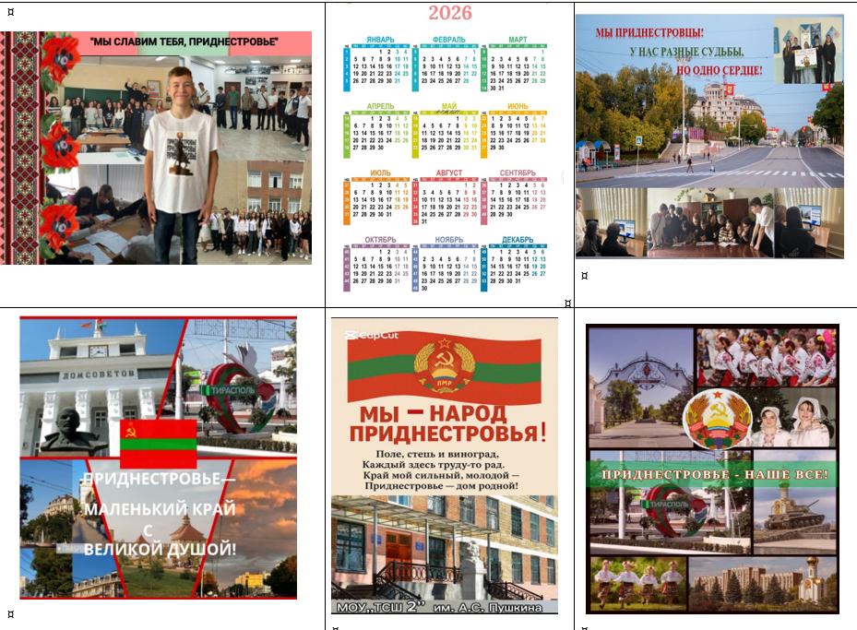
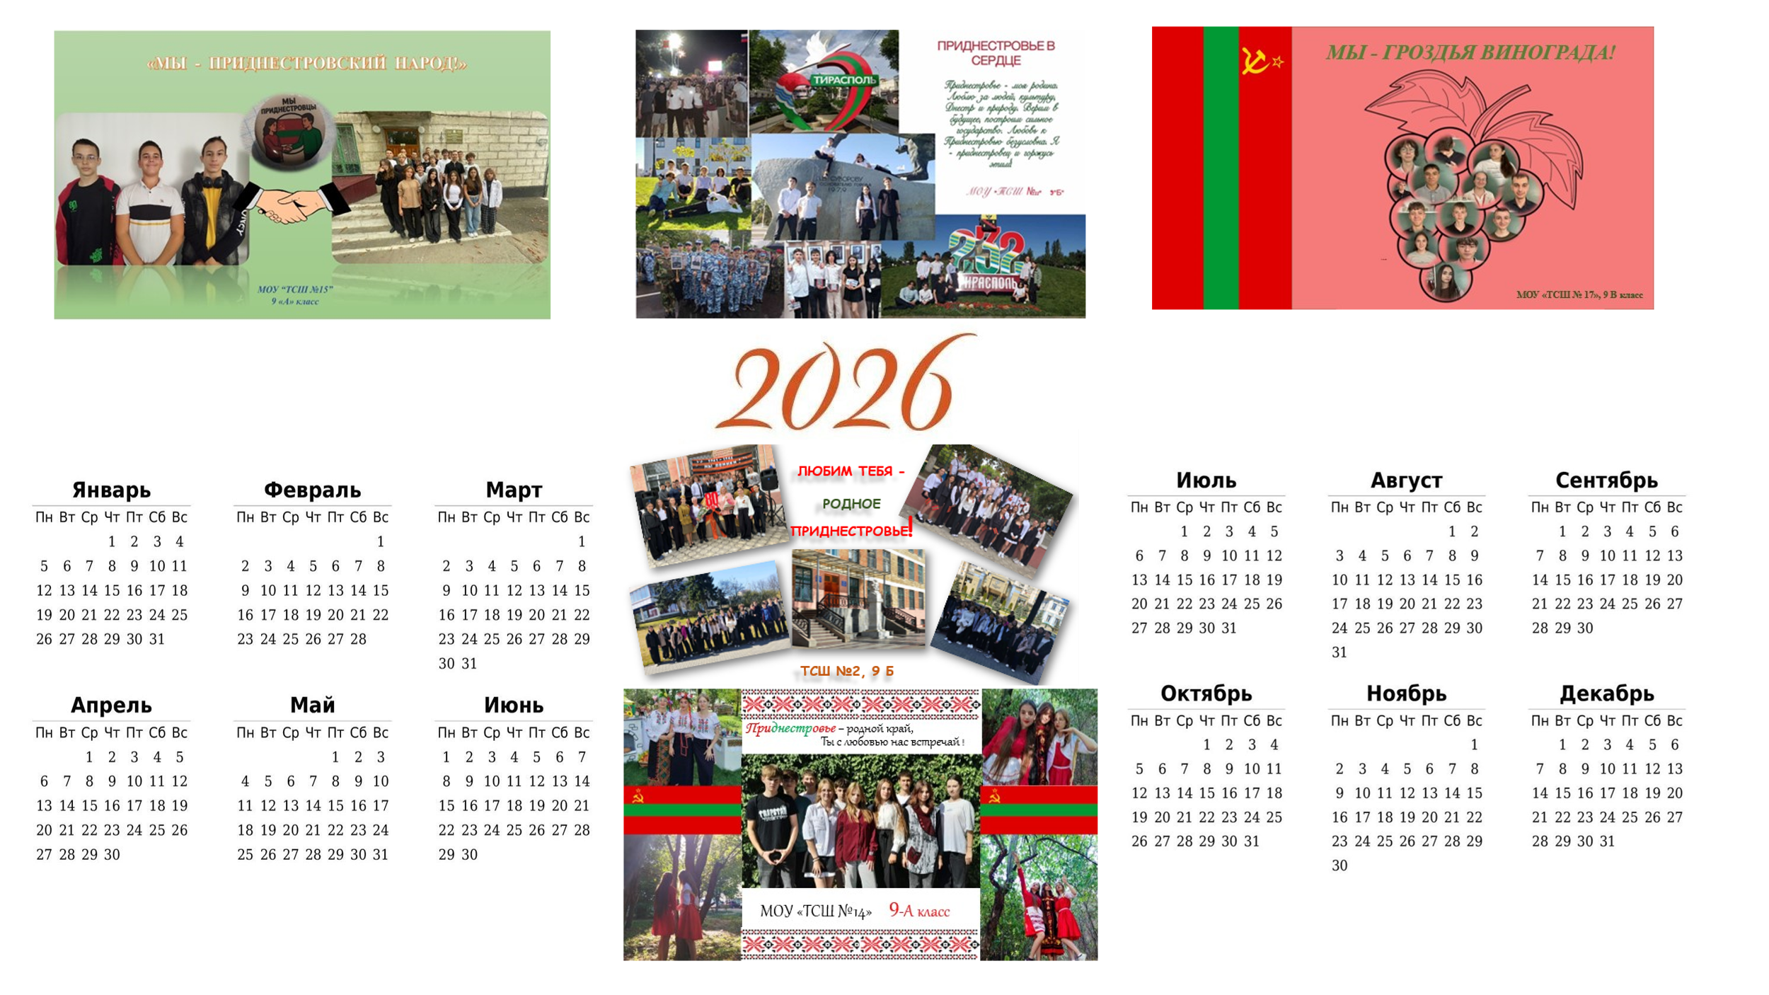
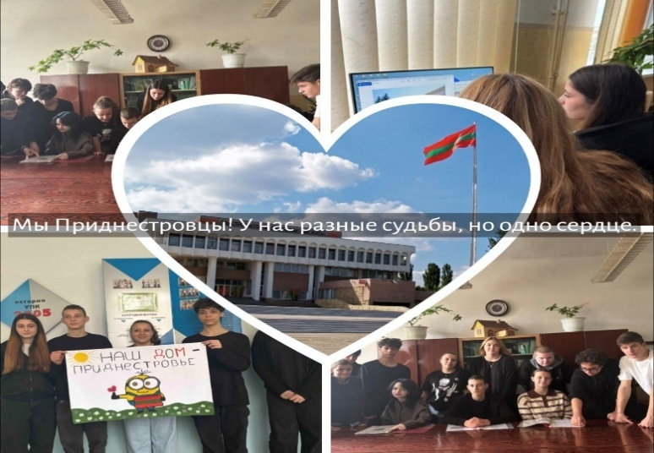
ПЕРСПЕКТИВЫ ВОСПИТАТЕЛЬНОЙ ПРАКТИКИ

Slide 13
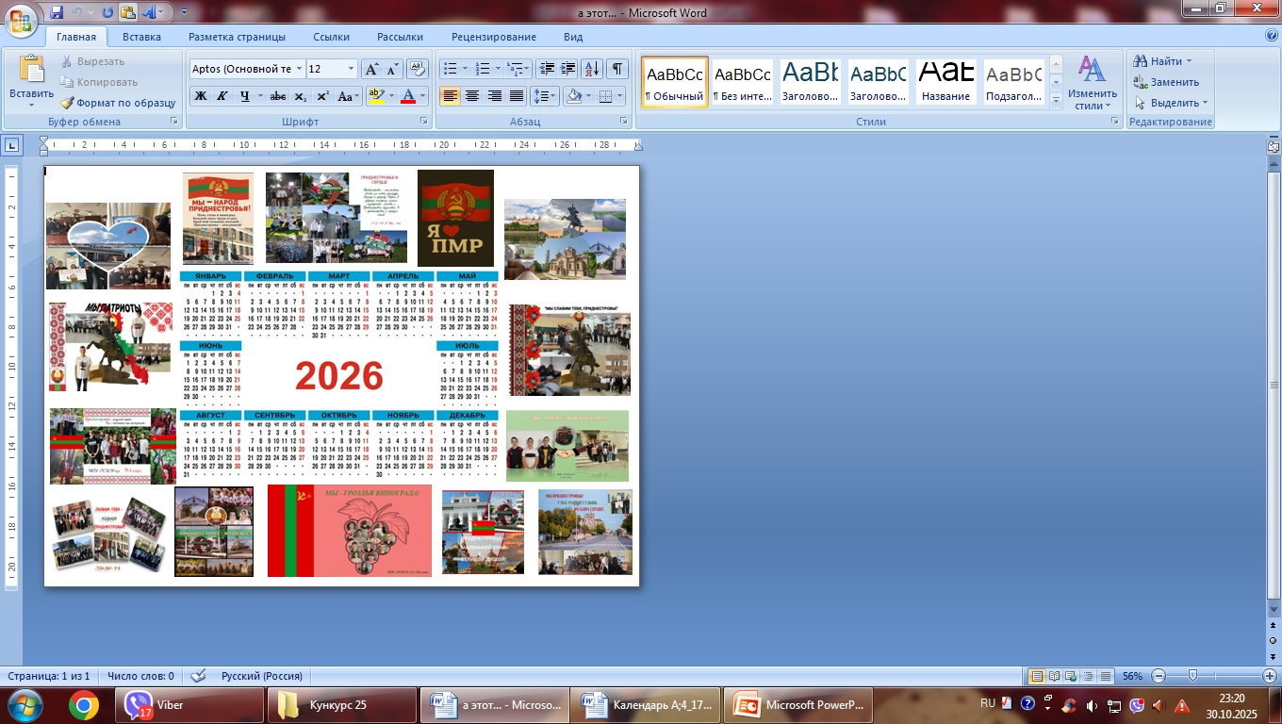

Slide 14
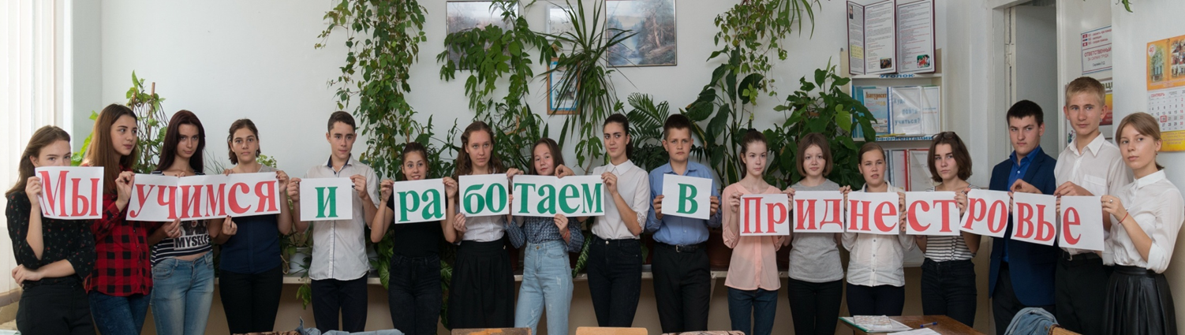
ЗАКЛЮЧЕНИЕ
Для дальнейшей реализации воспитательной практики
«МЫ ПРИДНЕСТРОВСКИЙ НАРОД»
в МОУ «Учебно-профориентационный центр» города Тирасполя» предполагается:
- создание информационного стенда, выставки работ и банка данных по материалам проведенных мероприятий, связанных с патриотическим воспитанием учащихся.

